Slide 1
Using One-Sided RDMA Reads
to Build a Fast, CPU-Efficient Key-Value Store
USENIX ATC ’13
Notes:
大家好，今天是我的CSDI演讲，题目是：Using One-Sided RDMA Reads to Build a Fast, CPU-Efficient Key-Value Store。
这篇论文是USENIX ATC 2013的论文，它设计了一个叫做Pilaf的系统，利用单边RDMA Reads 和双边的RDMA Writes构建了一个高效的Key-Value存储。

Slide 2
Outline
Background
Pilaf Design
Evaluation
Notes:
这篇论文我会分成三部分来讲。首先，我会简单介绍一下相关的background。之后，我会介绍一下Pilaf的设计；最后，我会描述一下论文提及的Evaluations。

Slide 3
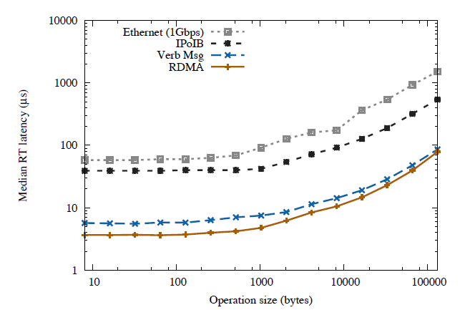
Background
Communication Options of Infiniband:
IPoIB (IP over Infiniband)
Send/Recv Verbs (Two-Sided)
RDMA (Single-Sided)
Notes:
对于Infiniband来说，它的数据通信主要有以下三个选项：
第一种是IPoIB，也就是IP over Infiniband，顾名思义，就是在Infiniband上模拟以太网，kernel将数据分解成一个个packet，并通过socket进行数据的传输。
第二种是双边的RDMA，也就是使用Send和Recv Verbs。它可以实现user space和网卡之间的直接数据传输，但依然需要双边的参与。
第三种是单边的RDMA，它可以绕过远程CPU，直接对远程内存进行操作。右边这张图显示的是不同方式latency大小的对比。我们可以看到，Verb Msg和RDMA的延迟要显著低于IPoIB和以太网。同时，在数据大小较小时，RDMA的延迟只有Verbs的一半。

Slide 4
Using Single-Sided RDMA
Lower Latency & Higher Throughput
-> Multi-round ops are acceptable
CPU Bypassing
-> Fewer CPU resources to achieve high performance
Notes:
使用单边的RDMA主要有以下两个好处。
一个是单边的RDMA拥有更低的延迟和更高的吞吐量，这就意味着我们在设计一些operations的时候可以引入多轮的操作，而不必担心引入过高的延迟
另一方面，单边RDMA无需远端CPU的参与，因此我们可以使用更少的CPU资源但依然保持较优的性能

Slide 5
Goals
Using RDMA to Transmit Data (Read & Write)
Key-Value Store (Using Hash Table)
Coping with Races
High Performance
Notes:
在先前的基础上，这篇论文希望利用RDMA，构建一个高性能的Key-Value存储。数据存储在特定的服务器上，同时存在着多个远程的客户端，对数据进行读写操作。服务端本身也可对数据进行读写。
因此，其中一个很重要的问题就是解决过程中的races。
Races其实可以从两个维度来讨论，一个是操作类型之间的冲突：包括读写冲突、写写冲突等。另一个维度是客户端和服务端操作的冲突，也就是网卡和CPU访存的冲突。

Slide 6
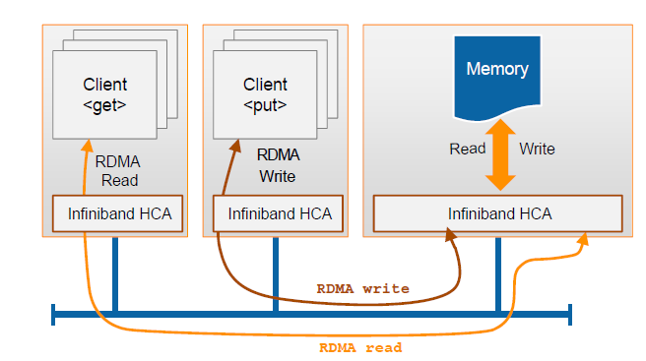
Original Design
Using RDMA in both R&W
Too Complex!
synchronize clients’ RDMA writes (lock mechanism)
arbitrary length of K-V (hard to manage memory)
W-W conflicts between the server and clients
hard to debug
Notes:
我们先来看Pilaf最初的设计。在最初的设计中，client和get和put操作通过单边的RDMA read和write来实现。
这看起来是一个高效的实现，因为单边RDMA操作拥有最优的性能。但实际上，这种设计会引入了许许多多的问题，使得整个系统变得过于复杂。
问题的源头主要出在RDMA write上。
如果使用RDMA write，那么我们需要去同步不同客户端的写操作，以避免发生写写冲突。为此，我们需要设计额外的锁机制。虽然RDMA支持某些原子的操作，如compare-and-swap，但锁的引入无疑会增加系统的复杂度，同时增加RDMA round的次数。
同时，由于Key Value Store支持任意长度的键值对，而远端的直接写入意味着很难进行内存的分配和管理。
此外，如果客户端之间的写写冲突还有可用的机制，但客户端和服务端，也就是CPU和网卡之间的写写冲突，目前还没有有效的硬件机制。
最后，RDMA write的引入，使得服务端的debug变得异常困难。

Slide 7
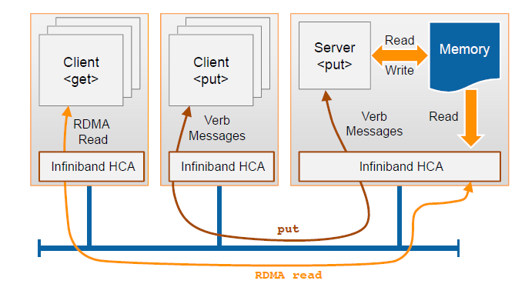
Pilaf Design
RDMA Read
Verbs Write
Server handles all write ops
Only need to consider R-W races (RDMA Reads & Local Writes)
Notes:
为此，在之后的设计中，Pilaf依然使用RDMA Read来处理get操作，但使用Verb Msgs来处理远程的写操作。
在服务器端，有一个进程会接收put请求，并将所有的远端写操作作为本地的写操作统一处理。
这种设计虽然没有很好利用RDMA Write，但它能很好地解决大部分的race问题。
而且，研究表明，在许多大型系统中，get请求要远多于put。
在这种情况下，我们只需考虑如何协调RDMA Reads和local writes的读写冲突。

Slide 8
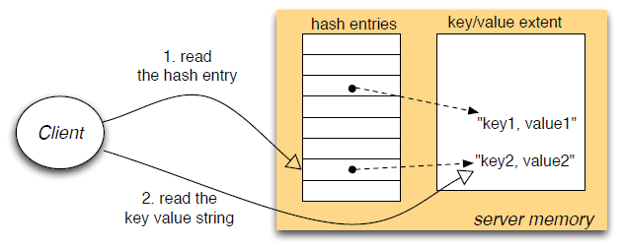
Memory Layout
in_use | hash func used | key/value pointer | key/value size | key size
Notes:
在讨论冲突之前，我先来介绍一下论文中的hash table结构。Hash table在内存中主要占两块固定的区域，一块存储hash entries，一块存储key-value数据。
当客户端需要去读取某个值时，它会先对key进行hash，然后读取对应hash entries里的内容。
hash entry需要包含以下这些信息，in_use，····也就是一个标志位，hash func used，也就是指示该entry使用了什么hash函数，这在之后会讲到。Key/value pointer，也就是key_value所在位置的指针。Key/value size，也就是键值对的长度。Key size，也就是key对应的长度。
根据key/value_pointer以及key/value size，我们就能从key/value extent中读取到对应的key-value数据。之前的整个流程被称为一次probe，也就是一次探查。如果读到的key与查询的key不匹配，说明发生了hash冲突，这时候就需要继续进行下一次probe，直至找到正确的key-value.

Slide 9

R-W races
Hash Entry Corruption
Server(W)
hash entries
key/value extent
“key1, value1”
Client(R)
0x11 00...
0048
0043
“key2, value2”
Notes:
在这种设计下，RDMA Reads和local writes的读写冲突可能会造成两种不同的情形。
第一种叫做hash entry corruption，也就是hash table损坏。让我们来看这么一个例子。假设有一个0x110043blblbl这么一条hash entry，对应extent中的key1，value1。
现在，server对hash entry进行了修改，但是修改了一半，比如修改了地址的前两个bytes，改成了0048，这时候，一个客户端通过RDMA读取了这条hash entry，
那他读到了就是一个损坏的hash entry，其可能指向一个无效或者错误的地址。

Slide 10
R-W races
Server(W)
Client(R)
hash entries
key/value extent
wr
“key1, lue1”
va
0x11 00...
0043
“key2, value2”
Invalid Pointer Reference
Notes:
第二种叫做Invalid Pointer Reference，也就是无效的指针引用。让我们来看这样一个场景。Server想要修改某个key的内容，首先，它查询对应的hash entry。
之后，一个客户端也要读取这个key，它查询hash entry获取的对应的指针和长度。 这时，server对extent中的数据进行了修改或是删除，这时客户端读取extent，读到的就是损坏的或是无效的数据。

Slide 11
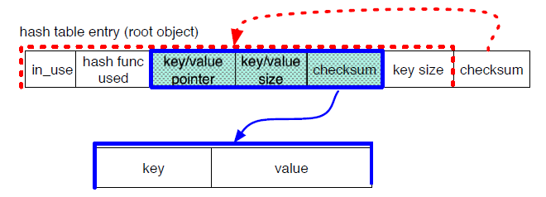
Self-Verifying Structure
Root Object Checksum
Key-Value Checksum
Notes:
为了解决读写冲突，Pilaf引入了自校验的数据结构，本质上就是加了两个checksum，用来保证数据的完整性。为了应对key/value损坏的情况，在root object中额外引入了key-value的checksum。
客户端会根据读到的pointer，并根据key-value的size获得固定大小的数据。之后，客户端会对key value做一次checksum，如果结果与entry中的不符，说明数据已损坏，这次读取就宣告失败。
同时，为了解决table entry损坏的问题，论文又对每个table entry做了一次校验和，也就是对entry前面所有内容的做了一次checksum。如果校验结果不符，说明table entry出了问题，这时也就简单的将操作abort。
通过这种巧妙的设计，我们就可以以很小的代价，解决之前所述的读写冲突问题。

Slide 12
Hashing Strategy
hash(key1) = 15
hash(key2) = 15
Traditional Approach:
Linear Probing
Max Probes:
Can be high as 100 !!!
hash entries
key/value extent
“key1, value1”
15
conflict
“key2, value2”
16
Notes:
除了解决key-value store的冲突问题，我们还希望系统具有较优的性能。在原先的设计中，论文采用linear probing，也就是线性探测的方式来解决哈希冲突。
线性探测是开放寻址法的一种，我在这里举一个简单的例子。假设key1和key2 hash出来的结果都是15，key1已经被存入了hash表中。
这时，我们写入key2，就会发生一个conflict。因为发现15被人占了，key2就会下移一位，填入16中，并与key2 value2绑定。
如果有客户端要读取key2，那么它会首先读取15中对应的hash entry，之后读取对应的key-value。这时候，客户端会发现读到的是key1而不是key2，这时它又会进行第二次的probe，直至找到key2。
当hash entries快满的时候，probe的次数可能会高达100，这意味着在一次get操作中我们需要进行200次的RDMA Read，这显然是不能接受的。

Slide 13
Cuckoo Hashing
hash1(key1) = 13
hash2(key1) = 16
hash1(key2) = 13
hash2(key2) = 15
hash1(key3) = 13
hash2(key3) = 15
hash entries
key/value extent
key1
13
key3
14
“key1, value1”
15
key2
“key2, value2”
16
key1
“key3, value3”
Notes:
为了解决这一问题，作者使用了一种叫做Cuckoo hashing，中文翻译过来也就是布谷鸟哈希，这个名字其实很形象。有一个成语大家应该都听过，叫鸠占鹊巢。
杜鹃，也就是布谷鸟，喜欢把自己的蛋下在别人的巢里，并把别人的蛋从巢里挤出去。Cuckoo hashing也是采用了类似的策略。
让我们来看这么一个2路cuckoo hashing的例子。我们现在有两个hash函数，我们分别对key1进行两次hash，因为13和16都空着，我们将key1放在13处。
之后，我们写入key2，key2 hash出来是13和15，因为13被占用了，但15空着，我们就把key2放在15。
最后，我们写入key3，key3 hash的结果是13和15，这两个位置都满了，key3就会从中随机踢走一个，并把自己放进去。
比如这里，我们踢key1，key1发现16位置还空着，它就把自己放到16里。在这里，我们会先将key1放在16中，然后删除13中key1的条目，并将key3放置在13中。
如果key1也满了，那么它又会再随机踢走一个，直至所有key都被正确放置。
假设我们是k路cuckoo hashing，也就是使用k个hash函数，我们就能保证在k次probe中找到正确的key-value数据，也就是我们能在2k次RDMA Read内完成一次get操作。

Slide 14
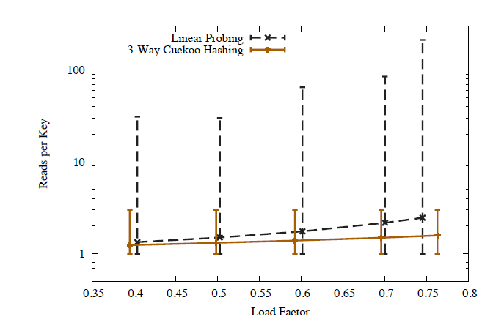
Evaluation
Notes:
这张图展现的是不同hash策略的对比，我们可以看到，在linear probing的策略下，当hash table 60%满的时候，其最大的probe次数能达到70。
而使用了3-way cuckoo hashing之后，平均的probe只有1-2次，最大也不会超过3次，这就带来了极大的性能提升。

Slide 15
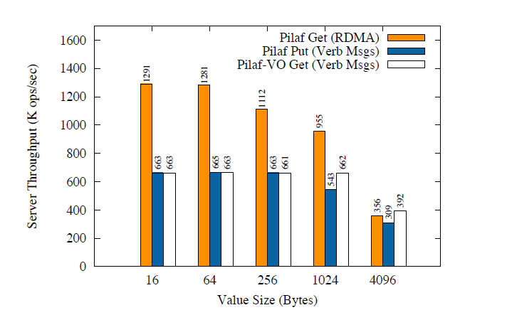
Evaluation
Notes:
这张图是不同类型的get和put在吞吐量上的一个对比。
其中，黄色的是RDMA下的get操作，蓝色的是Verb Msgs下的put操作，而白色是Pilaf-VO的get，也就是使用了verb msgs的get。
可以看到，显然，RDMA get拥有最高的吞吐量，随着value size的增大，其吞吐量逐渐降低。 Verbs put和get在value size较小时都能达到一个固定的峰值，大概在663左右。
一个值得注意的点是，在1024处，蓝色的条要略低于白色的条，论文中给出的解释是这时候CPU成了put的瓶颈，如果使用两个CPU，那么其峰值也能达到663，也就是网卡的上限。

Slide 16
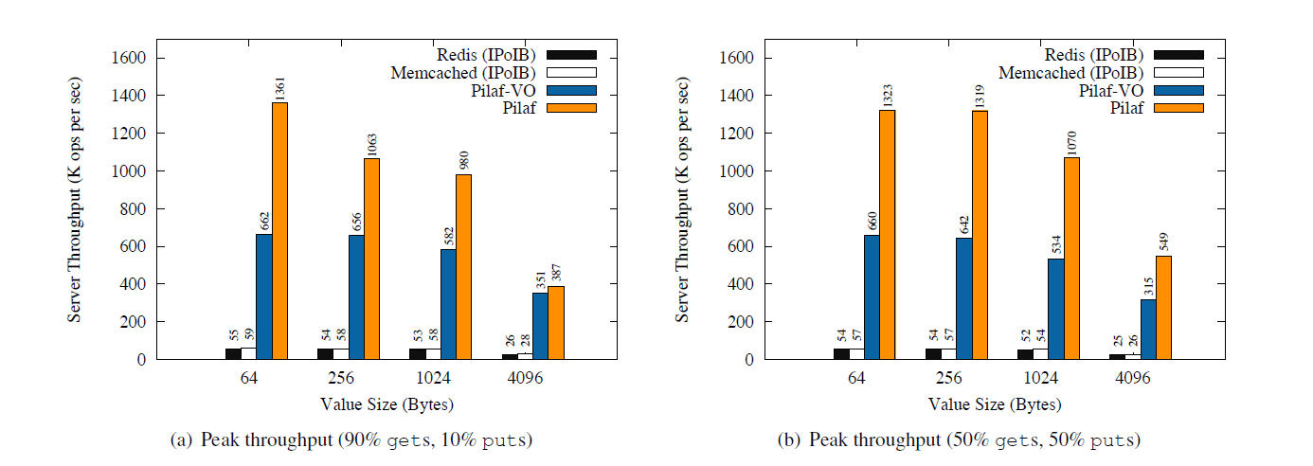
Evaluation
Notes:
这两张图将Pilaf和Pilaf-VO与Redis和Memcached这两个数据库进行了对比。结果显示Pilaf的性能要远优于Redis和memcached。
其中，左右两边使用了不同的测试负载，左边是90%的gets和10%的puts，右边是50%的gets和50%的puts。
，左边是90%的gets和10%的puts，右边是50%的gets和50%的puts。
理论上，因为Pilaf更适用于读比较多的场景。但是，出乎意料的是，Pilaf在右边，也就是各50%的负载中的表现更为出色。
后来作者发现，它们的RDMA网卡可以独立的处理RDMA操作和Verbs操作，两者不会相互影响。
在第一种情形下，由于put的量较少，verbs msgs并没有被充分的利用，大部分时间处于闲置的状态；而在第二种情形下，无论是RDMA还是Verbs Msgs都能得到较高的利用率，因此Pilaf总的吞吐量会比前者更高。

Slide 17

Q & A

